Slide 1

Лекция 4. Подходы к моделированию СМО

Slide 2
Классификация СМО (Кендалл)
M/M/n/∞
Первая буква - входящий поток
Вторая буква - время обслуживания
Третья цифра - число каналов
Четвертый символ - дисциплина очереди
Дополнительные обозначения
N - максимальное число заявок в системе
K - размер популяции (для замкнутых систем)

Slide 3
Классификация СМО (Кендалл)
M/M/n/∞
M (Markovian) - экспоненциальное распределение времени между заявками (пуассоновский поток)
D (Deterministic) - детерминированный поток (фиксированные интервалы)
G (General) - произвольное распределение (общий случай)
Eₖ (Erlang) - распределение Эрланга порядка k
Hₖ (Hyperexponential) - гиперэкспоненциальное распределение

Slide 4
Классификация СМО (Кендалл)
M/M/n/∞
M - экспоненциальное обслуживание
D - фиксированное время обслуживания
G - произвольное распределение времени обслуживания
Eₖ - эрланговское обслуживание порядка k
PH (Phase-type) - фазовое распределение

Slide 5
Классификация СМО (Кендалл)
M/M/n/∞
1 - одноканальная система
n - многоканальная система (конкретное число)
∞ - бесконечное число каналов
∞ - неограниченная очередь
0 - система с отказами (нет очереди)
m - ограниченная очередь (конкретное число мест)
PS (Processor Sharing) - разделение процессора
LCFS (Last Come First Served) - обратный порядок
PRI (Priority) - приоритетное обслуживание
M/M/n/∞

Slide 6
Классификация СМО (Кендалл)
M/D/2/5
G/G/1/∞
E₃/M/1/PS
M/H₂/3/0
M/M/1//N
M/G/1/LCFS

Slide 7
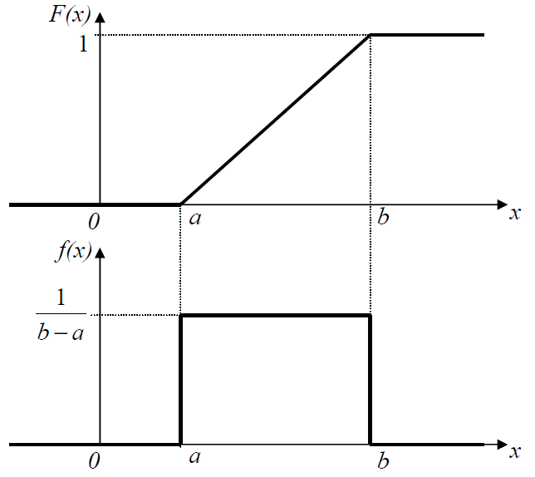
Типовые распределения
Равномерное распределение

Slide 8

Типовые распределения
Распределение Пуассона
Дискретное вероятностное распределение, которое моделирует количество событий, происходящих в фиксированный интервал времени или пространства, при условии, что эти события происходят с постоянной средней интенсивностью и независимо друг от друга.

Slide 9
Распределение Пуассона
Параметр распределения Пуассона представляет собой среднее количество событий в заданном интервале, а также равен дисперсии распределения.
Значение распределения Пуассона при фиксированном k даёт вероятность того, что произойдет ровно k событий.
События должны происходить независимо друг от друга. Вероятность наступления события в малом интервале времени пропорциональна длине этого интервала.
Подходит для моделирования «редких» событий.

Slide 10

Применение
Телекоммуникации: Количество звонков, поступающих на телефонную станцию за определенный промежуток времени.
Транспорт: Количество аварий на дороге за день.
Медицина: Количество пациентов, поступающих в отделение неотложной помощи за час.
Производство: Количество отказов оборудования на производстве за месяц.
Биология: Количество мутаций в данной цепочке ДНК.
Ритейл: Количество покупателей, посещающих магазин за час.

Slide 11
Типовые распределения
Геометрическое распределение
Дискретное вероятностное распределение, которое моделирует количество испытаний, необходимых для достижения первого успеха в последовательности независимых испытаний. Оно широко используется в теории вероятностей и статистике для анализа процессов, где важно определить, сколько попыток потребуется до первого успеха.

Slide 12
Геометрическое распределение
Геометрическое распределение описывает дискретные случайные величины, которые могут принимать значения 1, 2, 3, ... (количество испытаний до первого успеха).
Распределение характеризуется одним параметром, который представляет собой вероятность успеха в каждом отдельном испытании.
Геометрическое распределение обладает свойством отсутствия памяти. Это означает, что вероятность успеха на следующем шаге не зависит от того, сколько неудач уже произошло.

Slide 13
Применение
Теория вероятностей: Количество попыток до первого выигрыша в лотерее.
Инженерия и телекоммуникации:
Количество передач данных до первой успешной доставки.
Количество испытаний до первого отказа оборудования.
Экономика и финансы: моделирование времени до дефолта.
Игры и симуляции: моделирование в компьютерных играх.

Slide 14


Типовые распределения
Экспоненциальное распределение
Непрерывное вероятностное распределение, которое моделирует время между событиями в процессе, где события происходят независимо и с постоянной средней интенсивностью. Широко используется в теории вероятностей, статистике и различных прикладных областях.

Slide 15
Экспоненциальное распределение
Экспоненциальное распределение описывает непрерывные случайные величины, которые могут принимать неотрицательные значения (время, расстояние)
Распределение характеризуется одним параметром, который представляет собой интенсивность событий (среднее количество событий в единицу времени). Обратное значение — среднее время между событиями.
Экспоненциальное распределение обладает свойством отсутствия памяти. Это означает, что вероятность наступления события в будущем не зависит от того, сколько времени уже прошло.

Slide 16
Применение
Телекоммуникации: анализ интервалов между пакетами данных в сетях.
Инженерия и надежность: моделирование времени до отказа оборудования или компонентов.
Финансы и экономика: моделирование времени между транзакциями или изменениями на рынке.
Страхование: анализ времени до наступления страхового случая.
Биология и медицина: моделирование времени между поступлением пациентов в больницу.
Транспорт и логистика: моделирование времени между прибытием транспортных средств на остановку.

Slide 17


Типовые распределения
Гамма-распределение
Двухпараметрическое непрерывное вероятностное распределение, которое обобщает экспоненциальное распределение. Используется в статистике, теории вероятностей и прикладных науках для моделирования положительных непрерывных величин.

Slide 18
Гамма-распределение
Гамма-распределение описывает непрерывные случайные величины, которые могут принимать только положительные значения (время, расстояние)
При α = 1 гамма-распределение сводится к экспоненциальному распределению.
Если независимые случайные величины распределены по гамма-распределению, то их сумма также имеет гамма-распределение.

Slide 19
Применение
Теория вероятностей и статистика: моделирование суммы нескольких экспоненциально распределенных случайных величин.
Инженерия и надежность: моделирование времени до отказа системы, состоящей из нескольких компонентов.
Финансы и экономика:
Моделирование размеров страховых выплат или убытков.
Анализ времени между транзакциями или изменениями на рынке.
Биология и медицина: моделирование времени восстановления пациентов.
Метеорология и экология: моделирование количества осадков за определенный период.
Телекоммуникации:
Моделирование времени между пакетами данных.
Анализ задержек в системах передачи данных.

Slide 20


Типовые распределения
Распределение Эрланга
Частный случай гамма-распределения, который широко используется в теории массового обслуживания, телекоммуникациях и других областях для моделирования времени между событиями или времени обслуживания.

Slide 21
Распределение Эрланга
Распределение Эрланга описывает непрерывные случайные величины, которые могут принимать только положительные значения (время, расстояние)
При k=1 распределение Эрланга сводится к экспоненциальному распределению.
Распределение Эрланга является частным случаем гамма-распределения, где параметр формы целое число.

Slide 22
Применение
Теория массового обслуживания:
Моделирование времени обслуживания в системах с несколькими этапами.
Анализ времени ожидания в очередях.
Телекоммуникации: анализ времени передачи данных в сетях.
Инженерия и надежность: моделирование времени до отказа системы, состоящей из нескольких компонентов.
Транспорт и логистика: анализ времени обработки заказов в системах управления запасами.
Финансы и экономика: моделирование времени между транзакциями или изменениями на рынке.

Slide 23

Типовые распределения
Нормальное распределение
Нормальное распределение (Гаусса) — фундаментальное распределение для статистики.
Центральная предельная теорема: сумма большого числа независимых случайных величин с конечными средними и дисперсиями стремится к нормальному распределению, независимо от исходных распределений.

Slide 24
Типовые распределения
Фазовое распределение
Класс вероятностных распределений, который моделирует время обслуживания в СМО как прохождение заявки через последовательность "фаз" (состояний) перед выходом из системы.
Обобщает стандартные распределения и позволяет анализировать сложные системы с зависимостями между событиями.

Slide 25


Фазовое распределение
Состоит из конечного числа фаз (состояний).
Заявка переходит между фазами по заданным вероятностям.
Выход из системы возможен из любой фазы.
Задается:
Начальным вектором вероятностей фаз
Матрицей переходов между фазами
Вектором поглощения (выхода из системы с каждой фазы)

Slide 26
Фазовое распределение
Экспоненциальное (M):
Частный случай PH с одной фазой.
Пример: время обслуживания в простейшей СМО.
Распределение Эрланга (Eₖ):
Последовательность из kk одинаковых экспоненциальных фаз.
Моделирует сумму независимых экспоненциальных случайных величин.
Гиперэкспоненциальное (Hₖ):
Параллельные экспоненциальные фазы с разными параметрами.
Пример: обслуживание с разными режимами (быстро/медленно).
Кокс (Coxian):
Последовательность фаз с возможностью выхода на каждом шаге.

Slide 27

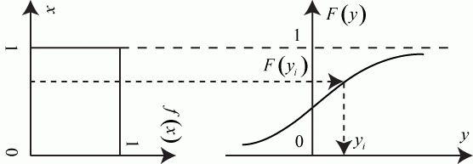
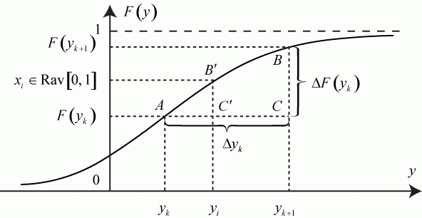
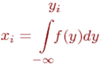
Моделирование случайной величины с произвольным законом распределения
Если случайная величина имеет плотность распределения вероятности , то распределение случайной величины
равномерно в интервале [0, 1].
Из теоремы следует, что:
Приближенный метод - кусочно-линейная аппроксимация функции распределения

Slide 28
Методы анализа СМО
Аналитические расчеты, формулы Эрланга
Теорема Джексона
Имитационное моделирование
Агентное моделирование
Графический анализ

Slide 29




Одноканальная СМО с отказами
Автомойка самообслуживания
Одноканальная СМО с отказами M/M/1/0
Интенсивность потока машин (λ): 6 машин/час
Интенсивность обслуживания (μ): 8 машин/час
Система без очереди: при занятости мойки клиент уезжает (отказ)
Время работы: 12 часов/день
Коэффициент загрузки:
Вероятность отказа:
Пропускная способность:
Среднее число занятых каналов:

Slide 30
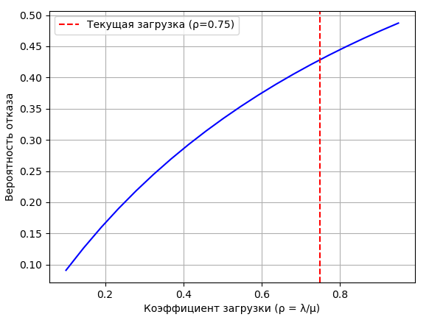

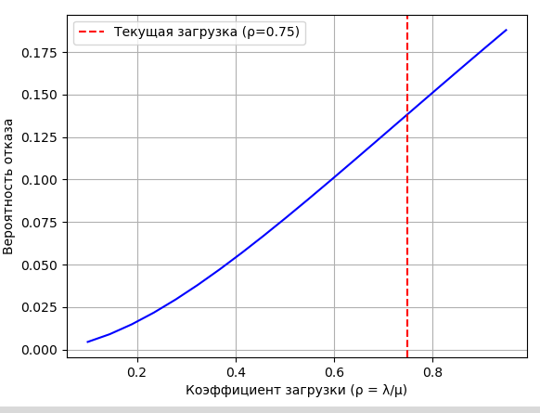

Экономический анализ
Потери клиентов: 42.9% машин не обслуживаются
6x12x0.429 = 51 машина/день уезжает без мойки.
Доходность: 3.43×12×500 ≈ 20,580 руб/день
При стоимости мойки 500 руб: Потери = 51×500 = 25,500 руб/день
Варианты оптимизации:
1. Увеличение скорости обслуживания (μ): μ → 10 машин/час:
Потери = 27×500 = 13,500 руб/день (+12,000)
2. Добавление второго канала (переход на M/M/2/0):
Потери = 10×500 = 5,000 руб/день (+20,500)

Slide 31


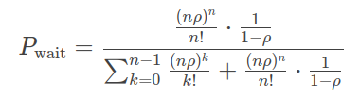



Многоканальная СМО с очередью
Call-центр
Многоканальная СМО с ожиданием M/M/n/∞
Интенсивность входящих вызовов (λ): 30 вызовов/час
Интенсивность обслуживания одного оператора (μ): 5 вызовов/час
Количество операторов (n): 10
Длина очереди: неограничена
Целевое время ожидания: ≤ 1 минуты (≈ 0.0167 часа)
Коэффициент загрузки:
Вероятность ожидания:
Среднее время ожидания в очереди:
Среднее число вызовов в очереди

Slide 32
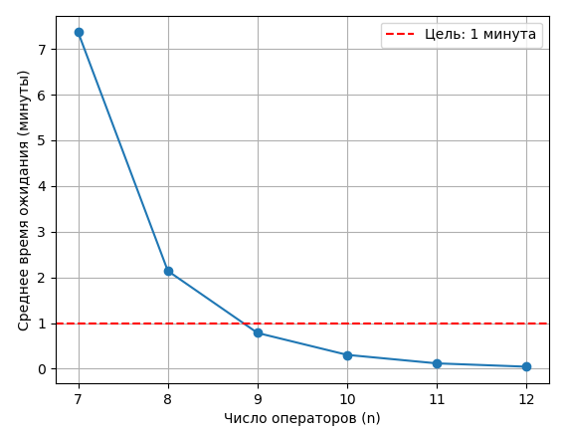



Экономический анализ
Особенности: 34% клиентов ждут в очереди
Время ожидания 1 минута (соответствует целевому)
Варианты оптимизации:
1. Сократим операторов до 8:
Время ожидания превышает целевое значение.
2. Увеличим операторов до 12:
Обслуживание стало почти мгновенным
3. Обучим операторов (до 6 вызовов / мин)
Эффект тот же, что и в предыдущем пункте

Slide 33

СМО с приоритетами
Скорая помощь
Многоканальная СМО с приоритетами M/M/n/PRI
Каналы: бригады (n = 3)
λ₁ = 2 экстренных вызова/час (высокий приоритет)
λ₂ = 5 обычных вызовов/час (низкий приоритет)
μ = 1 вызов/час на бригаду
Анализ эффективности:
Среднее время ожидания для каждого приоритета
Моделирование "эффекта голодания" обычных вызовов
Оптимальное распределение бригад

